Slide 1







Slide 2




Slide 3



Slide 4


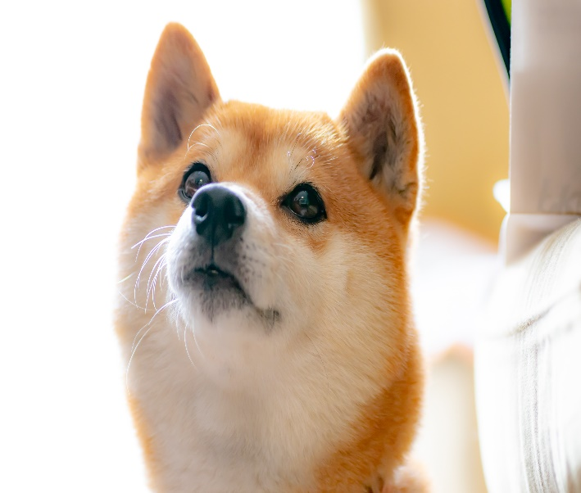
Yêu cầu: Nói về một ước mơ của em
Ước mơ của em dành cho ai?
Bản thân em – Gia đình, bạn bè – Vật nuôi trong nhà
Bản thân em
Gia đình, bạn bè
Vật nuôi

Slide 5


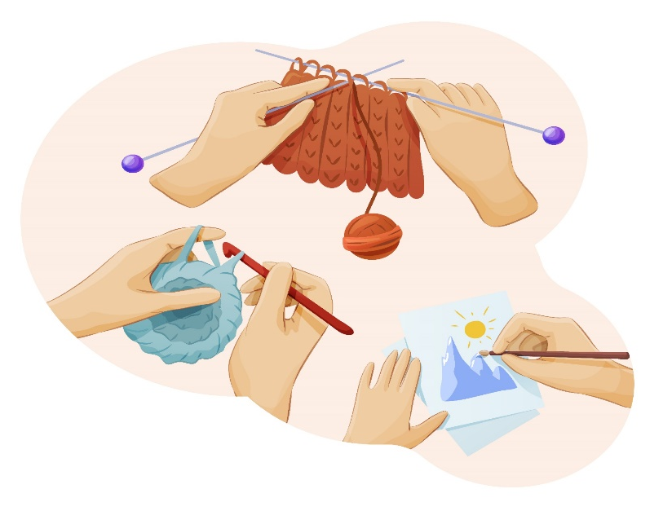


Yêu cầu: Nói về ước mơ của em
Chia sẻ với bạn về ước mơ của em

Slide 6


Hai bạn cùng bàn hãy nói cho nhau nghe về
ước mơ của em nhé!
Măng Non

Slide 7

Nói về ước mơ của em:
- Giới thiệu được ước mơ của em
- Em cần làm gì để thực hiện ước mơ?

Slide 8


1. Nói về ước mơ của em với người thân
2. Tìm đọc bài thơ, bài văn nói về ước mơ của em
G: Ngày mai lên sao kim – Phùng Ngọc Hùng
Tuổi ngựa – Xuân Quỳnh

Slide 9
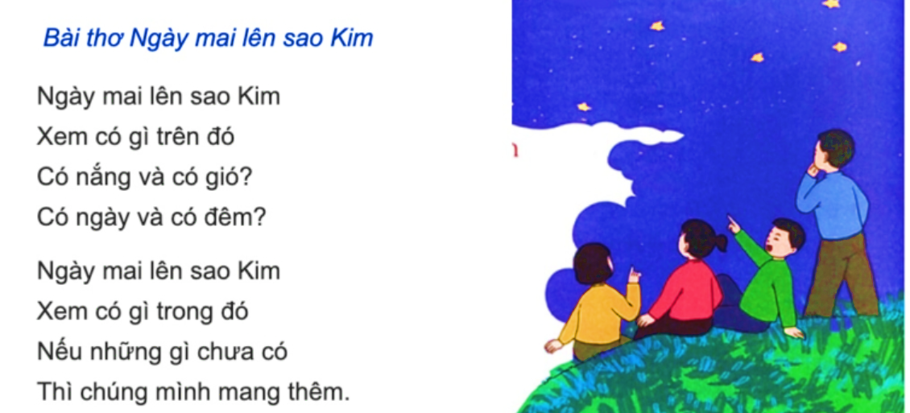
Yêu cầu: Nói về ước mơ của em
Phùng Ngọc Hùng

Slide 10


